Slide 1
FLASH
FLASH Strahloptik und gemeinsamer Betrieb von FLASH1 und FLASH2
Matthias Scholz
Beschleuniger Betriebsseminar 2015
Grömitz, 24.3.2015
Notes:
Was hat sich durch FLASH2 geändert?
Einige grundlegende Dinge zum gemeinsamen Betrieb von FLASH1 und FLASH2

Slide 2
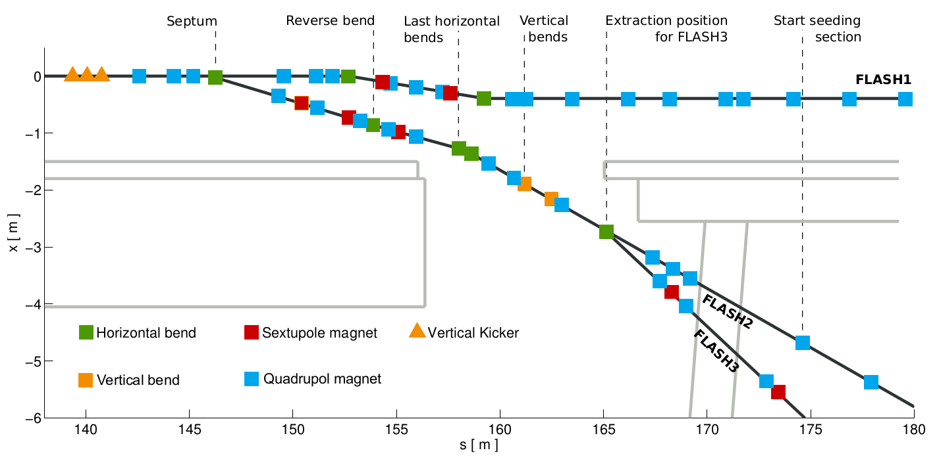
Das neue Lattice Layout von FLASH
Notes:
Hinweis auf die kicker, septum, bends
Extraktionsbereich und FLASH2 Tunnel
Was macht ein dipol, quad, sextupol

Slide 3
Optik Änderungen in der FL1 Beamline bedingt durch FL2
ACC1
BC2
ACC23
BC3
ACC45
ACC67
SFLASH
Undulatoren
FLASH1 alt
FLASH1 neu
Notes:
Was sind beta funktionen? Sie beschreiben die zusammen mit der Emiitanz die Strahlbreite.
Was wurde an der Strahloptik geändert?
Vorteile, Nachteile
Diese optik war beim FLASH rekord (siehe miff) im einsatz!

Slide 4
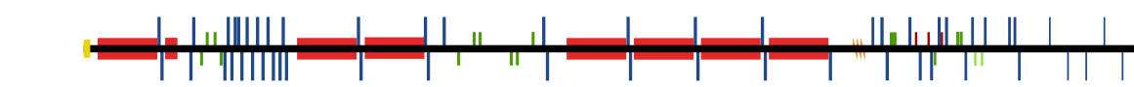
FLASH2 Beta-Funktionen
Kleine Beta-Funktionen in den starken horizontalen Dipolmagneten sind notwendig um die Effekte von kohärenter Synchrotron Strahlung (CSR) möglichst klein zu halten.
Notes:
FLASH2 Extratktion, CSR in starken horizontalen Bends -> beam waists
CSR -> emiitanz vergrößerung, energz spread vergrößerung

Slide 5
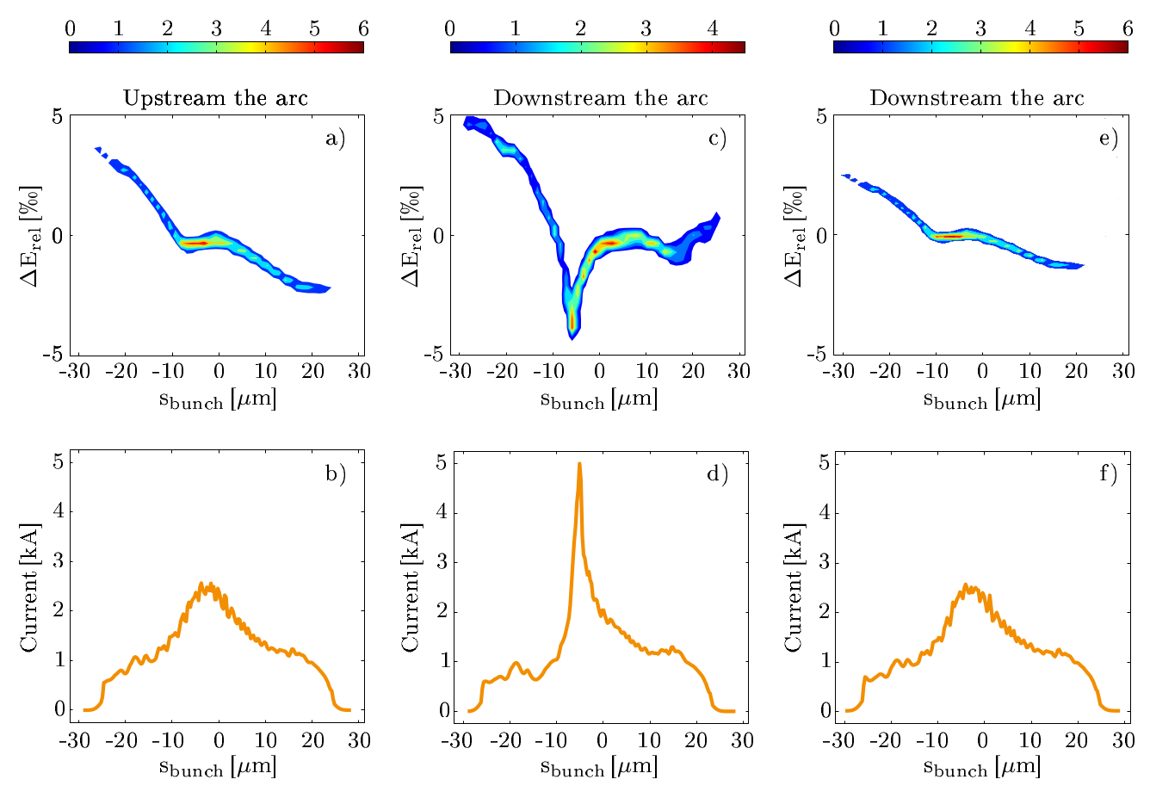
Kohärente Synchrotron Strahlung in der FLASH2 Extraktion
Simulationsergebnisse, 250 pC Bunch in der FLASH2 Extraktion
Vor der Extraktion
Nach der Extraktion
Nach der Extraktion
Ohne CSR
CSR vergrößert den Energy Spread.
CSR führt zu größeren Emittanzen.
Optik messen und matchen.
Nicht beliebig an der Strahloptik (an den Quads) drehen.
Notes:
CSR effekte, Compression, Energz spread, emittanz
Optic messen ist noch nicht fuer operateure

Slide 6
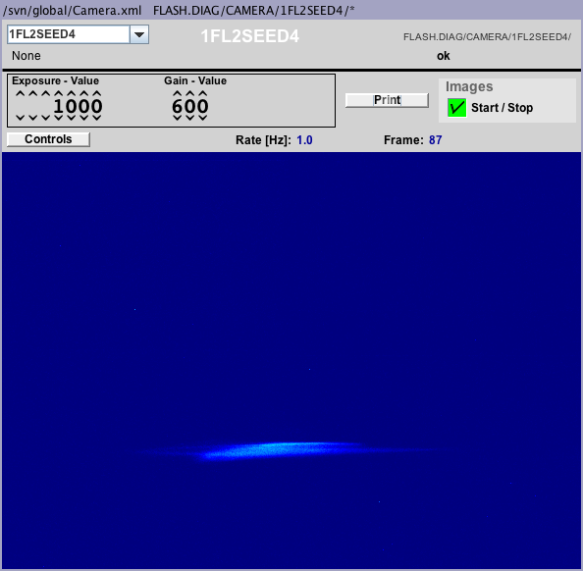
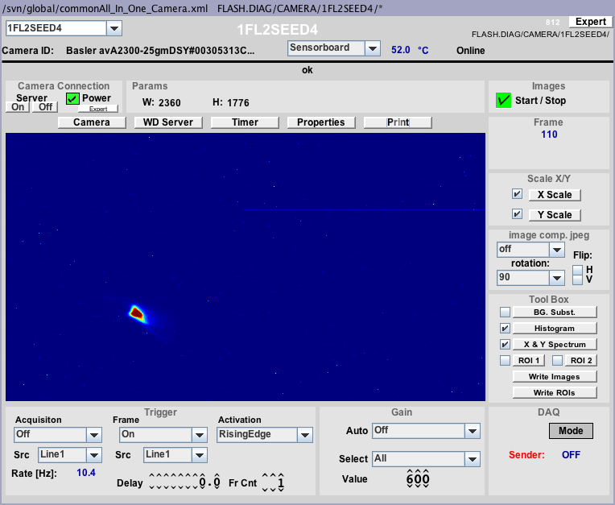
Optik-Mismatch
Mit einem starken Optik-Mismatch ist es, speziell in FLASH2, schwer eine gute Transmission zu erreichen. Eine schlechte Strahloptik hat selbstverständlich auch eine negative Auswirkung auf den SASE Betrieb.
Beispiel: Ein guter und ein schlechter Strahl in FLASH2. Beide Bilder zeigen den Schirm OTR4FL2SEED4
300 pC, Mismatch und Dispersion
470 pC, schöner Strahl
Notes:
gleiche kamera
Was ist dispersion

Slide 7
Dispersion
An einer Position mit Dispersion werden die Elektronen im Bunch transversal (x oder y, je nach Dispersion) nach ihrer Energie sortiert.
Der Strahl wird dadurch breiter.
Dipolmagnet
Elektronenstrahl
E = E0 + dE
Typische Energieverteilung in einem Bunch.
E = E0 - dE

Slide 8
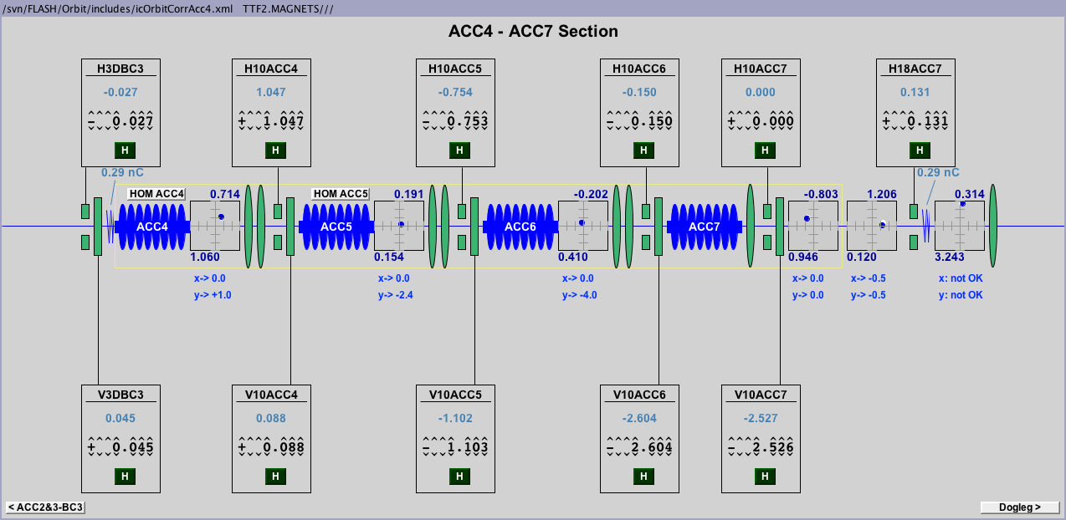
Orbit in ACC45 und ACC67
Um die spurious Dispersion vom Linac zu minimieren, ist es notwendig, dass der Strahl möglichst zentriert durch die Beschleunigungsmodule zu geht.
Dazu müssen/können erfahrungsgemäß auch die Steerer in DBC3 genutzt werden.
Notes:
Was ist dispersion?
Dispersion kann auch im linac aufkommen (steering, transversale felder in den cavities)
Vergleich zum realen betrieb. – geht auch, aber sicher auf kosten der sase power
Wichtig für FLASH2 extraktion!

Slide 9

Die Dispersion in F1 vor und nach einer Orbit Korrektur
vorher
nachher
Notes:
Dispersion vor und nach der orbit korrektur im linac

Slide 10
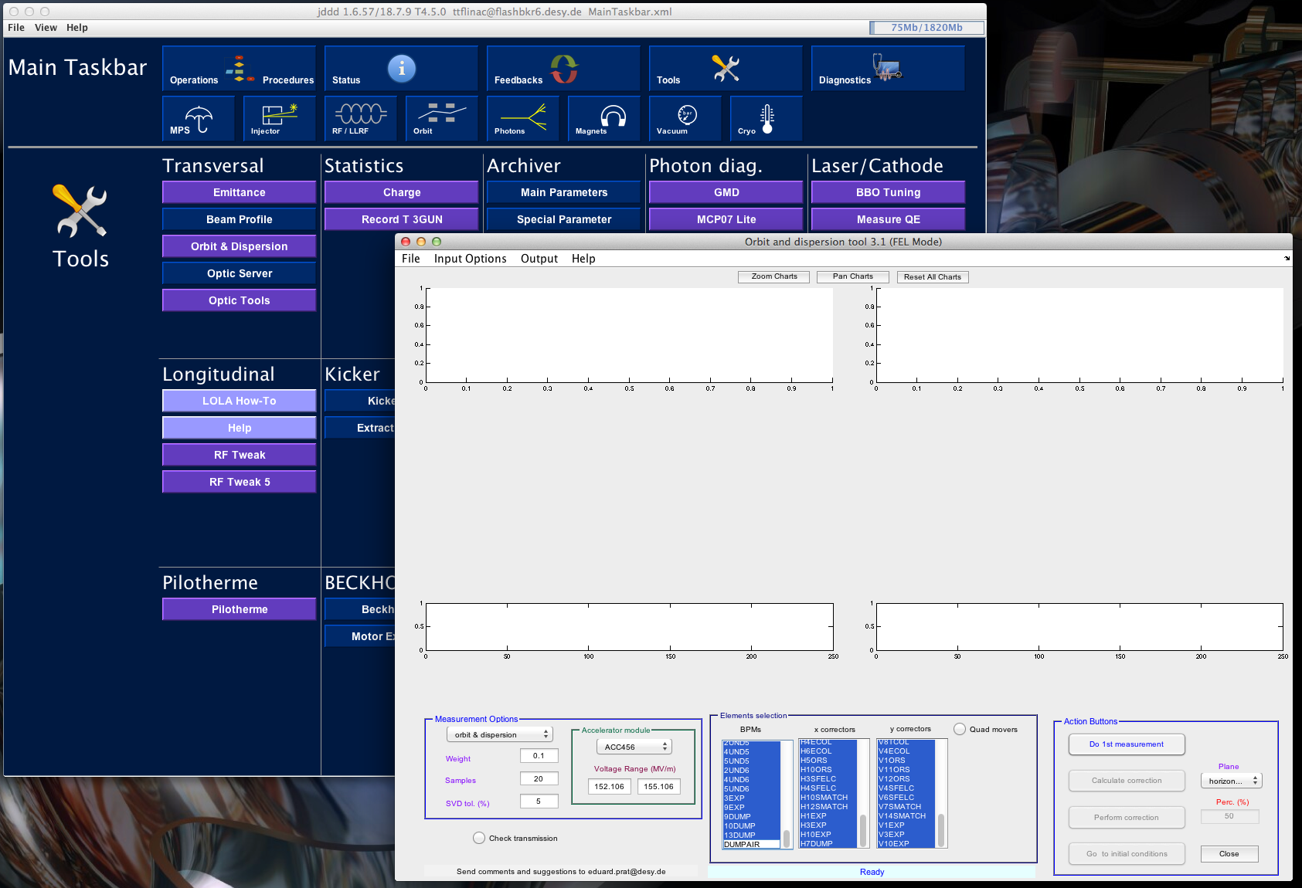
Dispersionsmessung in FLASH1
Das Energiefeedback muss aus sein!
Wähle das Modul und den Energiebereich (+-2 MeV)
Wähle alle BPMs außer dem letzten
Do 1st measurement
Wähle den Unterpunkt
orbit & dispersion
Notes:
Dispersion korrigieren ist nicht schwer...
Erstmal messen
Tool für FLASH2

Slide 11
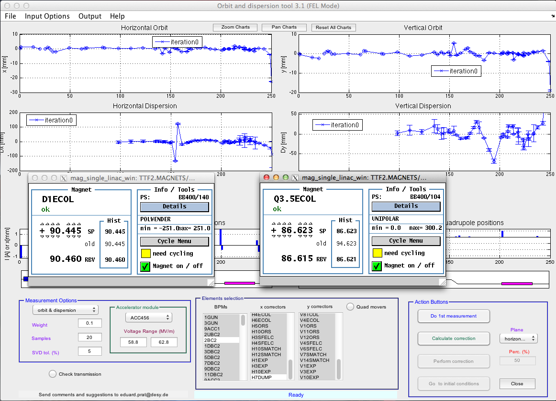
Closing dispersion in FLASH1
Die Erfahrung hat gezeigt, dass der Strom von D3.5ECOL ca. 5% geringer sein muss als der Strom für D1ECOL damit die Dispersion geschlossen ist.
Wenn am Strom der Quads gedreht wird, muss üblicherweise auch der Orbit nachjustiert werden.

Slide 12
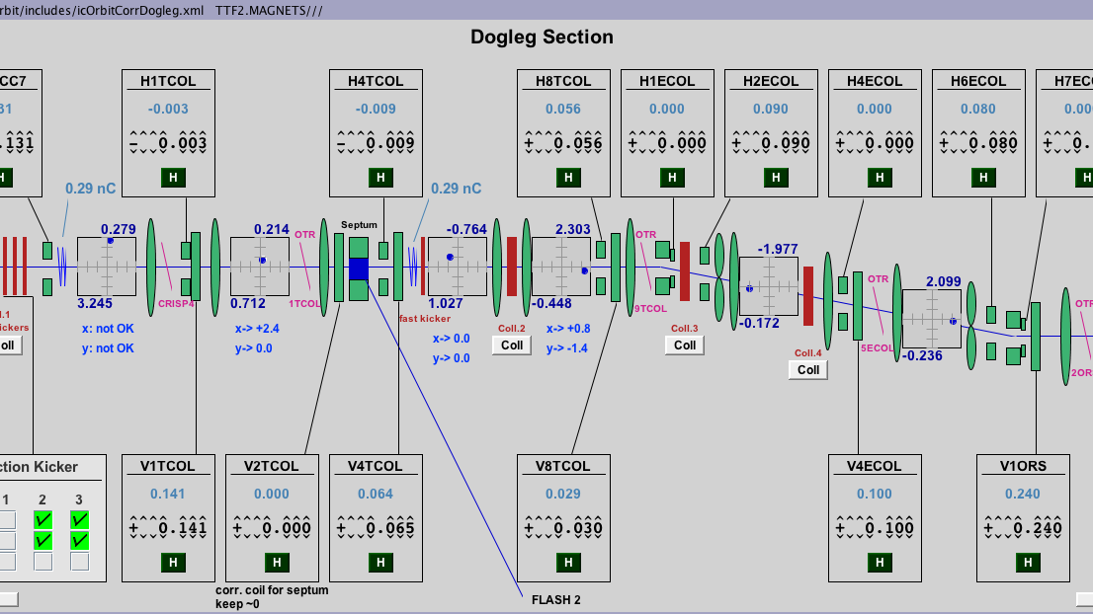
Orbit im Bereich der FLASH2 Extraktion
Der Orbit auf den TCOL BPMs vor und nach dem FLASH2 Septum.
Bitte den Strahl auf 1TCOL und
6TCOL innerhalb der Marker ausrichten
Notes:
1TCOL und 6TCOL

Slide 13
Quads Q19ACC7, Q1TCOL and Q2TCOL
Die drei Quads zwischen den Kickern und dem Septum liefern den größten Beitrag zum vertikalen Kick, der notwendig ist um den Strahl in die FLASH2 Beamline zu lenken.
Sie dürfen nicht verändert werden!
Q19ACC7
Q1TCOL
Q2TCOL
D1FL2EXTR
Kickers
y
2 cm
0 cm
s
Notes:
Offset in quads - dipolfeld
Wir brauchen 2 cm vertikalen offset um nach FLASH2 zu kommen!
Offset wird initialisiert mit den kickern. Den größten teil machen die quads

Slide 14
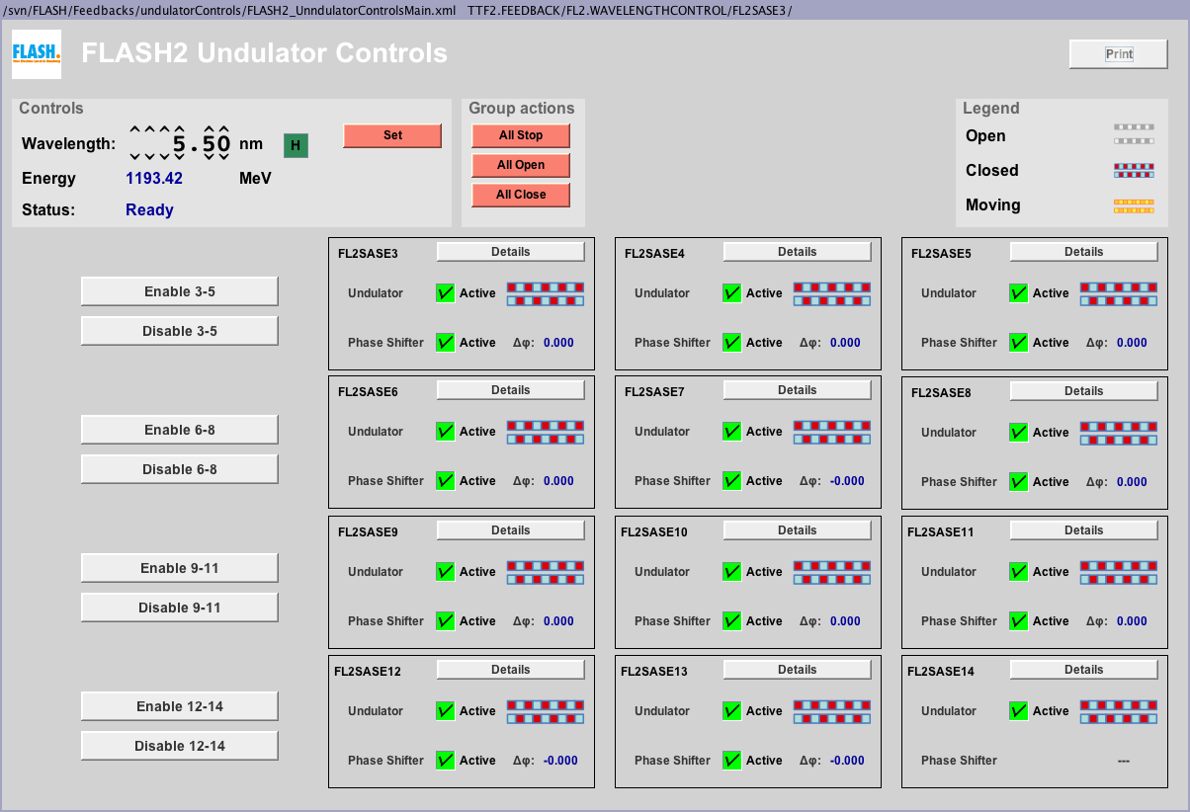
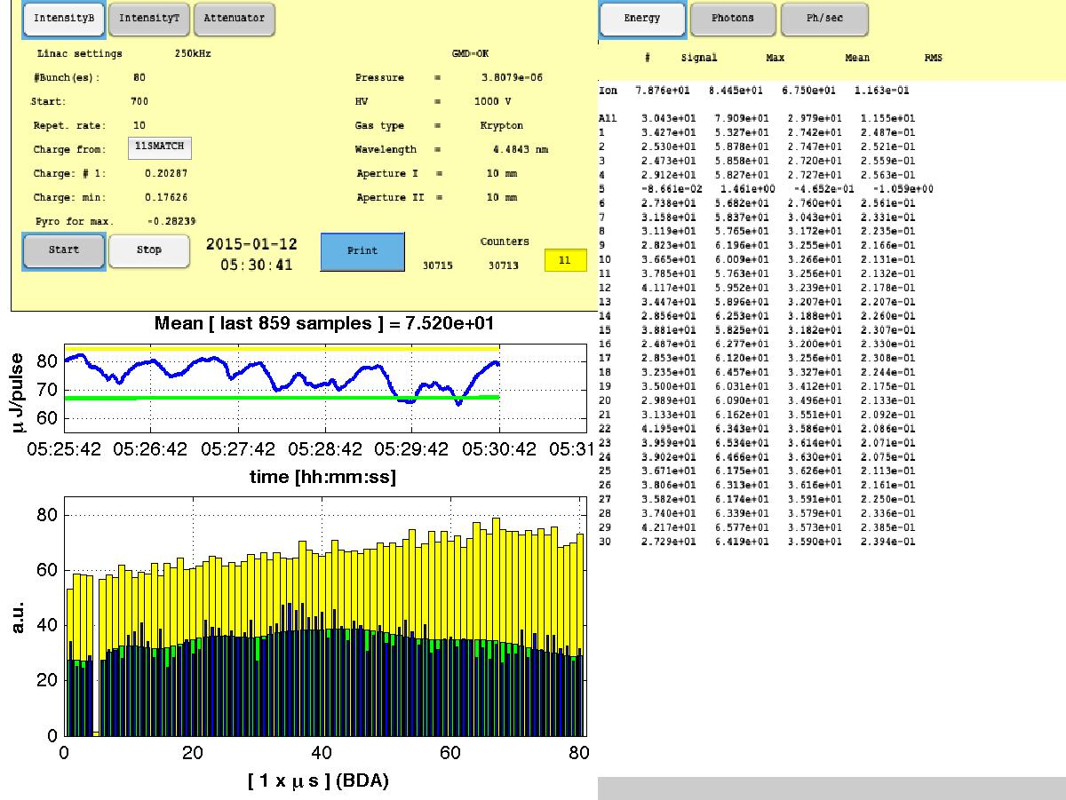
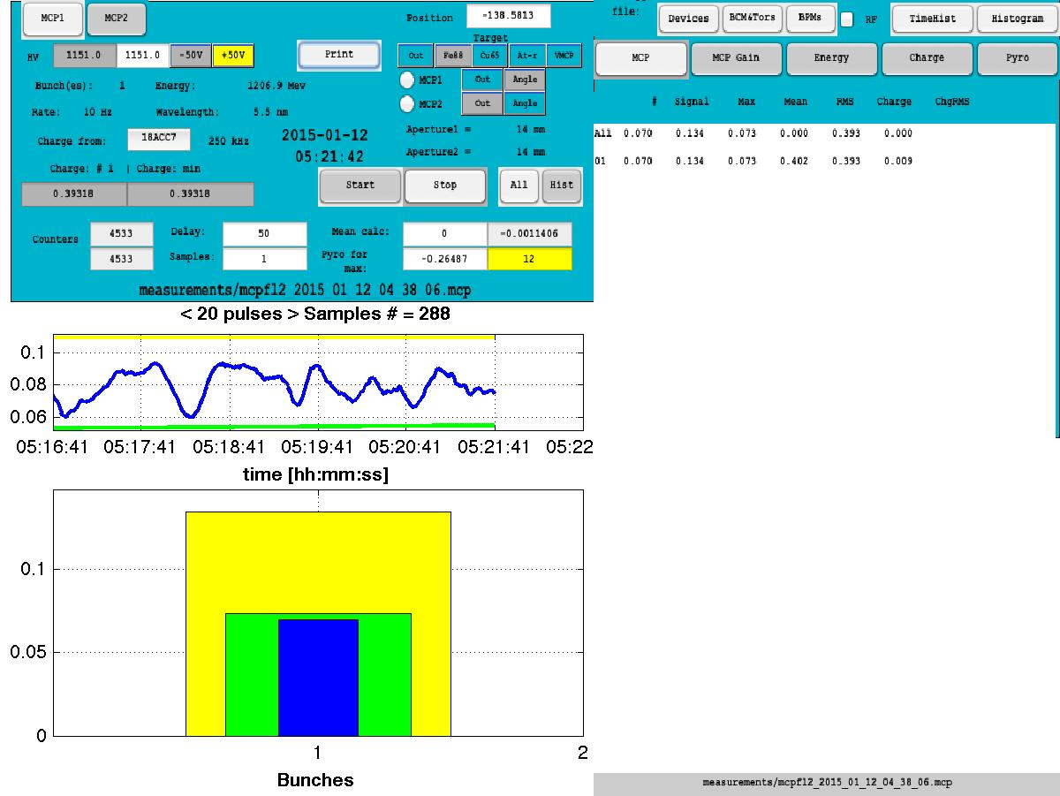
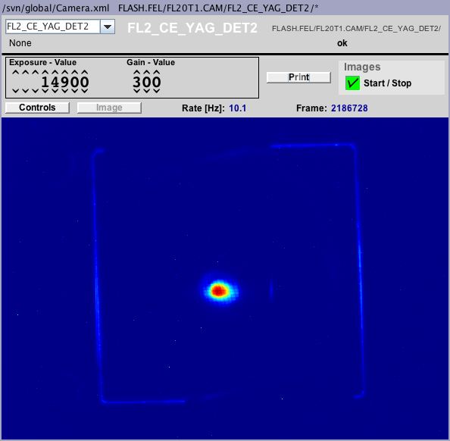
Lasing in beiden Beamlines
12.01.2015
Notes:
Ein beispeil fuer parallelen betrieb von beiden beamlines
Sonderstellung von FLASH!

Slide 15
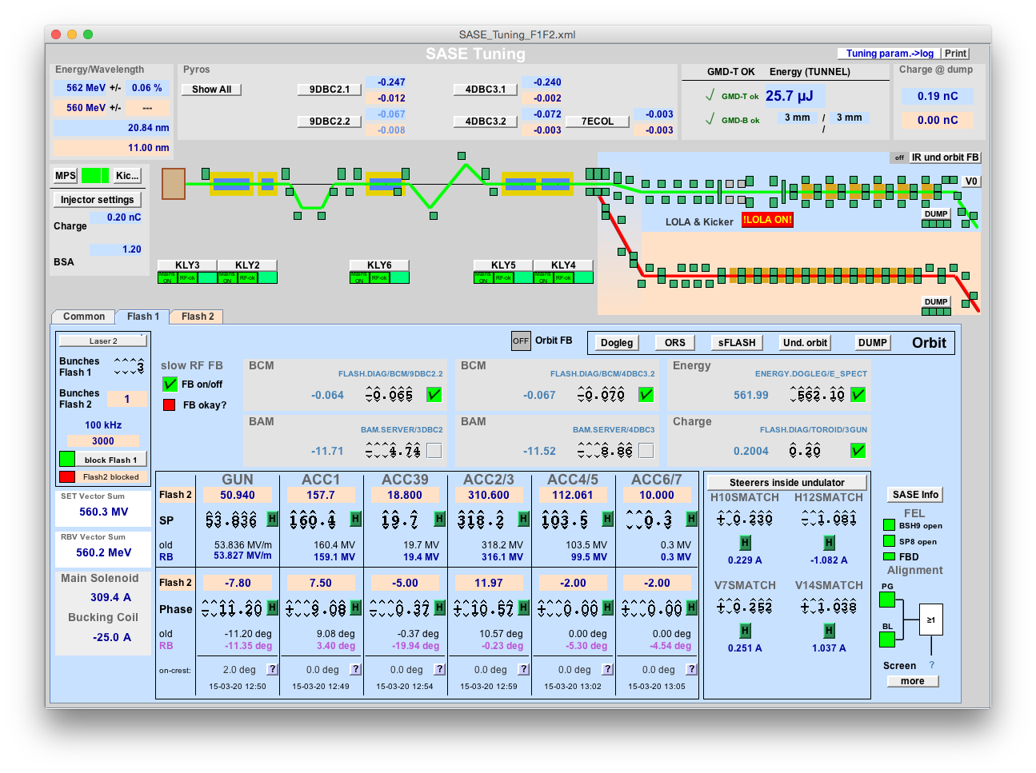
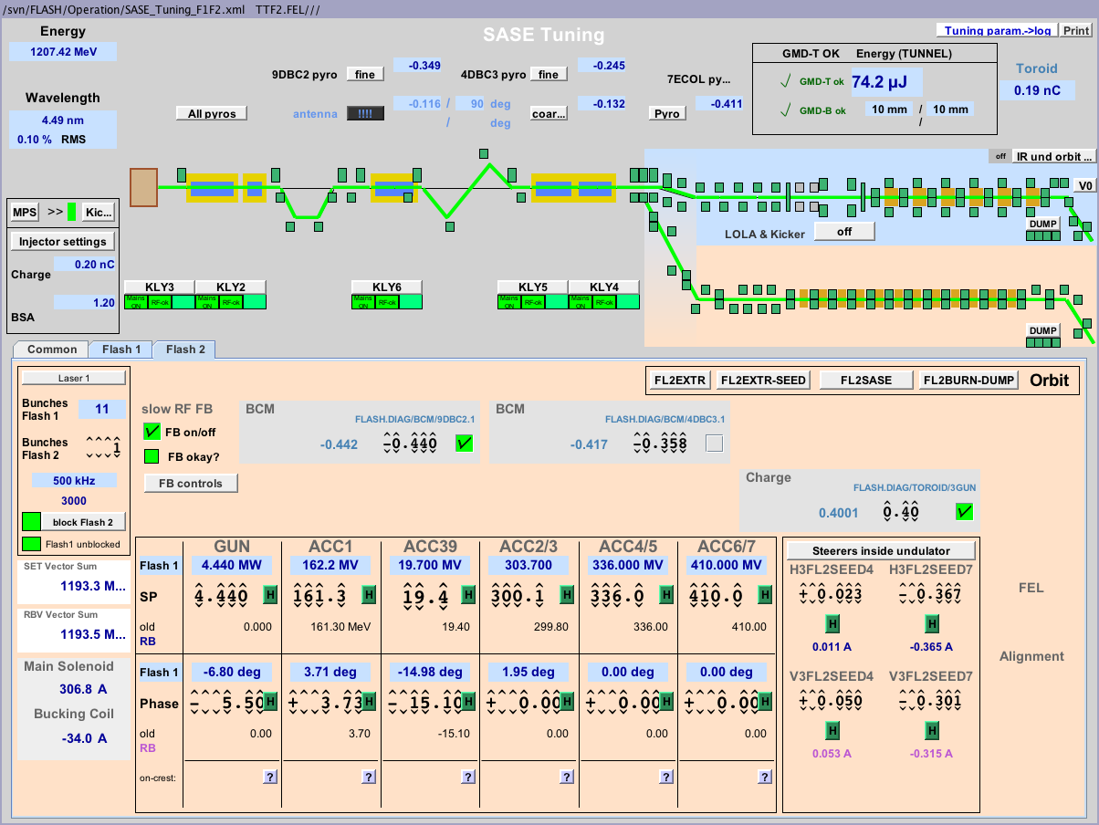
Das neue SASE Tuning Panel
Phasen und Amplituden der RF können für FLASH1 und FLASH2 separat eingestellt werden.
Notes:
Unterschiedliche farben fuer flash1 und flash2
Unterschiedliche RF einstellungen für F1 und F2
Was darf bei parallelem betrieb noch angefasst werden?

Slide 16
FLASH – Timing (Beispiel)
– Bunch Ladung FLASH1
– Bunch Ladung FLASH2
– RF Signal (z.B. Amplitude)
– Kicker Amplitude
RF Füllzeit
RF Änderungszeit
RF Abklingzeit
FLASH1
FLASH2
500 µs
500 µs
50 µs
250 µs
500 µs
98.2 ms
t
Kicker
Anstieg
Kicker
Abfall
Nächster Pulszug
Kicker Flattop
100 ms,10 Hz
Folie von B. Faatz

Slide 17
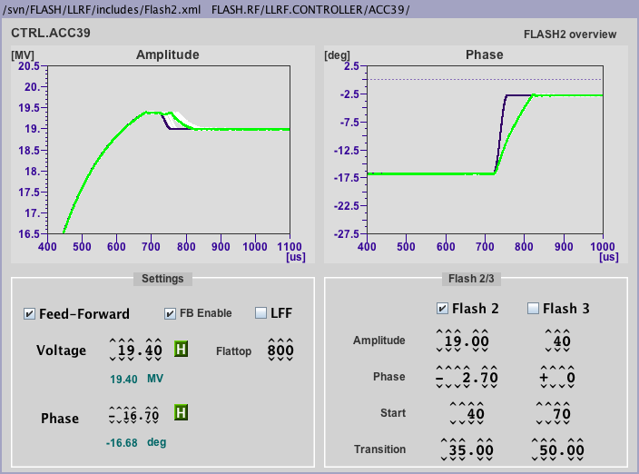
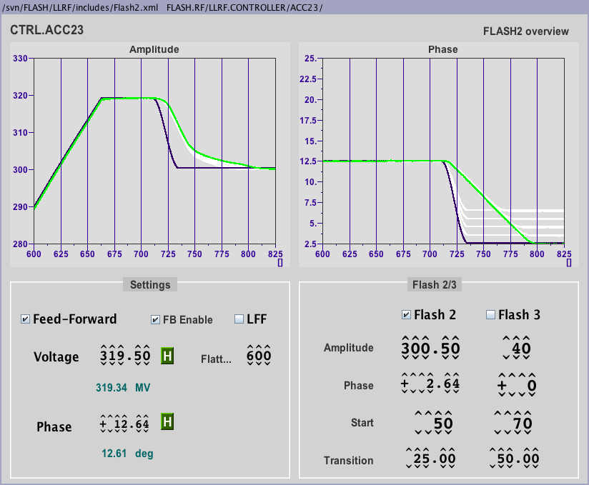
LLRF Stufen für Gradient und Phase
AMP 3rd Harmonic Module PHASE
AMP ACC2&3 PHASE
FLASH1 Einstellungen für Lasing und FLASH2 fast on-crest. Die Amplituden wurden angepasst um die gleichen Energien in den Bunchkompressoren zu haben.
Diese Bilder entstanden bei speziellen Tests. Die starken Abweichungen werden im Standartbetrieb nicht verwendt (Eingestellte Limits werden das verhindern).
Folie von B. Faatz

Slide 18

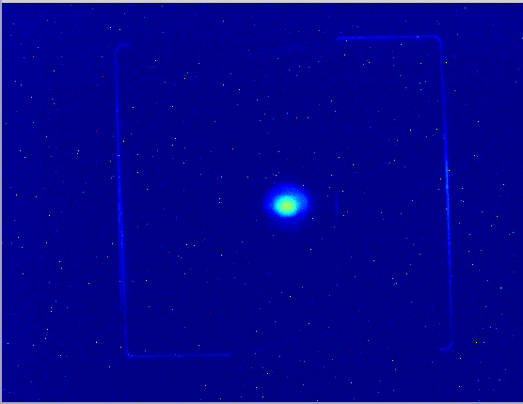
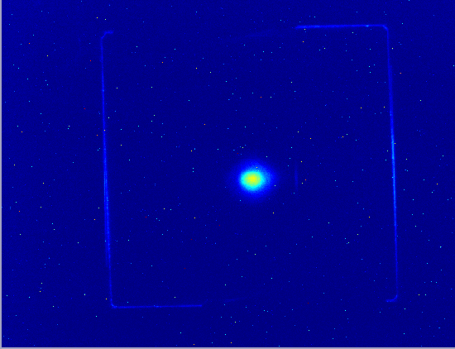
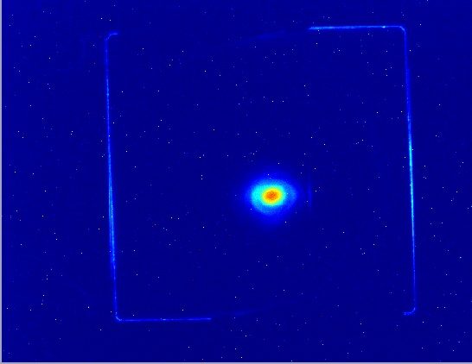
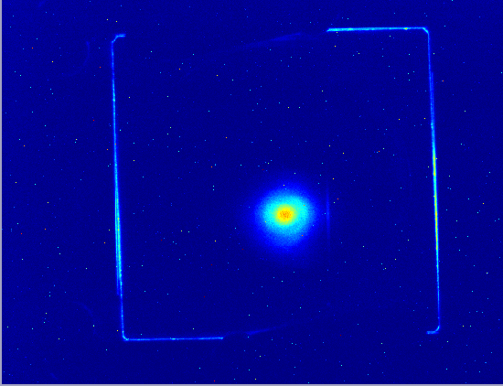
Schnelle Wellenlängenänderung in FLASH2 (11.01.2015)
Wellenlängenscan von 6,0 nm bis 13,5 nm in 30 Minuten.
Es waren nur kleine horizontale Orbit Korrekturen notwendig.
6.0 nm 8.5 nm 11.0 nm 13.5 nm
Folie von B. Faatz
Notes:
Variable gab undulatoren. Keine energieänderung fuer wellenlängenänderung notwendig
Undulator panel
Yag screen in FLASH2

Slide 19
Wellenlängenbereich bei Parallelbetrieb
Erreicht (Sättigung)
Theoretical Achieved
Vorhersage
Folie von B. Faatz
Notes:
Warum werden die kurzen Wellenlängen noch nicht erreicht? Werte vom undulator, nicht vom spektrometer
Peakstrom ist vermutlich der grund
Noch kein monitor dafuer fuer kompression - crisp5 kommt
Auf einem guten weg

Slide 20
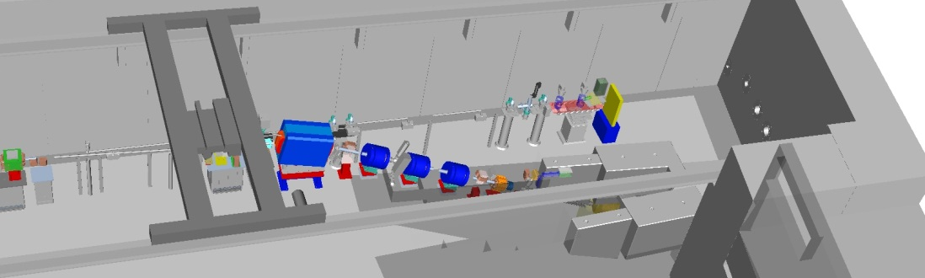
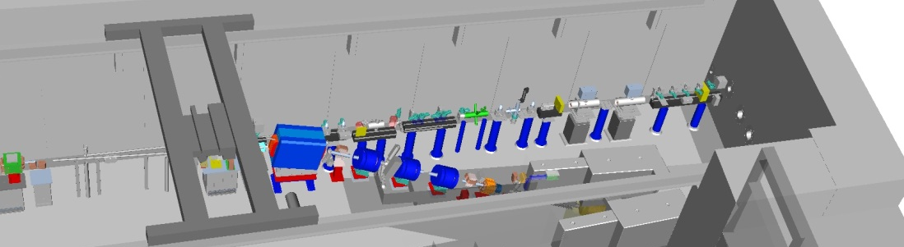
Dump Bereich mit Photonendiagnostik (Pre and Final)
Final version installed Jan. – March 2015
Folie von B. Faatz
Notes:
Was ist in der neuen Sektion?

Slide 21
Zusammenfassung
Die neue Optik in FLASH hat sich bewährt.
  Hohe maximale SASE Power in FLASH1.
  Erste SASE in FLASH2, Sättigung bis runter zu 5.5 nm erreicht.
  Paralleler Betrieb beider Beamlines mit unterschiedlichen Settings.
Es gibt einige Änderungen für den parallelen Betrieb beider Beamlines.
  Alle Linac Elemente, mit Ausnahme der RF, dürfen bei parallelem Betrieb nicht mehr geändert werden.
  Die drei Quads zwischen Kicker und Septum müssen auf Designwerten stehen.
  Die Dispersion spielt für den Betrieb von FLASH2 eine noch größere Rolle als bei FLASH1.
  Der Orbit im Extraktionsbereich muss eingehalten werden.

